Slide 1
Java

Slide 2
Control de versiones

Slide 3
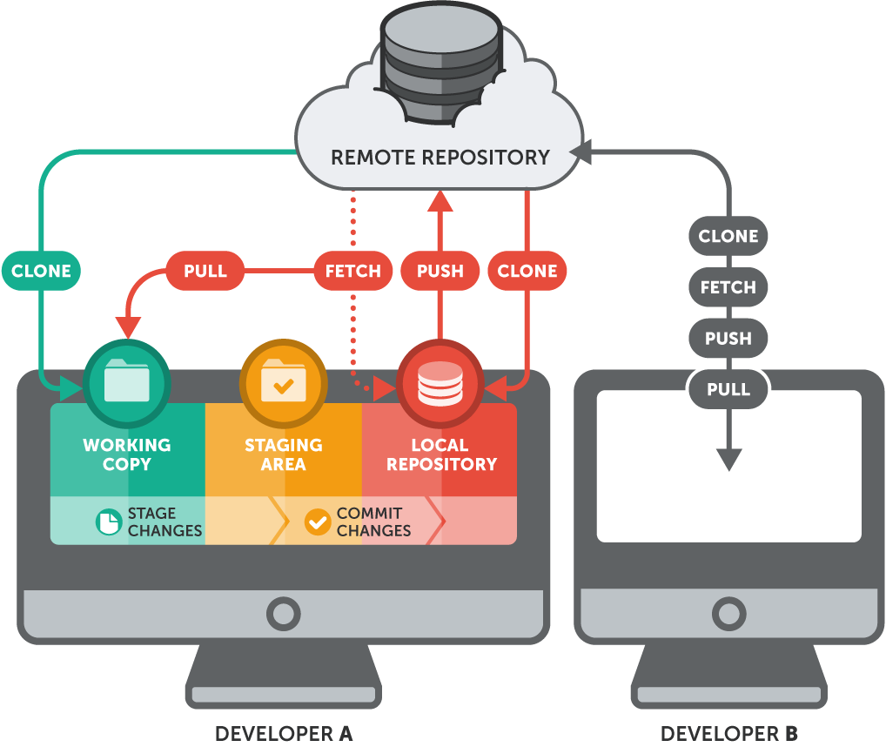
Control de versiones
Un Sistema de Control de Versiones (VCS por su siglas en ingles) es un software que ayuda a la integración del trabajo en equipo y mantenimiento de historias de cambios realizamos por el mismo.
Entre los beneficios del mismo, podemos destacar:
Permite trabajar simultáneamente.
No permite que los cambios de uno sobrescriban los de otros.
Mantiene la historia de cada versión.
Tipos de VCS
Sistema de control de versiones centralizado (CVCS).
Sistema de control de versiones descentralizado/distribuido (DVCS).

Slide 4


Control de versiones
Distributed Version Control System
Un Sistema de control de versiones distribuido/centralizado (DVCS) utiliza un servidor centralizado para todos los ficheros y permite la colaboración entre los miembros del equipo. Siendo este tu punto más fuerte a su vez también es su punto más debil ya que si el servidor central queda fuera de servicio, el equipo complete queda desconectado.
Para solventar esto, este tipo de repositorio permite la restauración del mismo desde la copia más reciente localizada en cualqueira de los miembros del equipo que está colaborando.

Slide 5

Control de versiones
Git es un sistema de control de versiones de código abierto ya que esta liberado bajo la licencia GPL que permite realizar operaciones rápida y sencillas ya que la mayoría de estas las realiza de forma local.
Este no se basa en un servidor 100% centralizado, permitiendo que puedas realizar la mayoría de las operaciones en local sin conexión a internet.
Es muy seguro ya que trabaja bajo encriptación SHA1 y la posibilidad de perder un backup es muy raro ya que cada cliente guarda un repositorio local con una copia exacta del repositorio remoto.

Slide 6
Control de versiones
Términos más comunes:
1- Local Repository: espacio de trabajo privado que refleja una copia exacta del repositorio remoto. En el se hacen cambios que no afectan a los demás miembros del equipo. Una vez completado los cambios y se desee promover al repositorio remoto, se debe realizar un paso adicional que genera una nueva versión del software.
2-Working Directory y Staging Area: Un working directory es donde los ficheros se descargan para ser modificados. En el caso de GIT, no todos ficheros son rastreados ya que solamente versiona los que se encuentran en el Staging Area. Solo los ficheros en el Staging área son considerados para confirmar los cambios.
3-Commits: un commit almacena el estado actual de un repositorio. También son conocidos como hash de Sha1. Cada commit tiene relación con su commit padre permitiéndote visualizar su historia.
4-Branches: los Branches o Ramas son líneas deparadas de desarrollo sobre el mismo objeto/proyecto. Por defecto, la rama principal que contiene la versión inicial/final del software se llama Master o Main, y a partir de ahí se crean ramas de desarrollo para añadirle o ajustar funcionalidades.

Slide 7
Control de versiones
5-Tags: sirve para asignar nombres significativos a versiones especificas de un repositorio. Son similares a los Branches (ramas) pero no pueden ser modificados.
6-Clone: Clone o clonar es una acción de GIT que permite créate un Local Repository a partir de uno remoto. Puede realizarse mediante protocolo HTTP o SSH.
7-Pull: acción de GIT que copia los cambios del Remote Repository en el Local Repository. En caso de haber problemas para alinear los ficheros sale un aviso para indicar como resolverlos y continuar con la actualización.
8-Push: acción de GIT que promueve los cambios confirmados (commit) del Local Repository al Remote Repository siempre y cuando tu rama este 100% alineada con su versión remota.
9-HEAD: puntero que indica el ultimo commit de un Branch.
10-Revision: representa la versión de un fichero las cuales son representadas bajo commits.

Slide 8
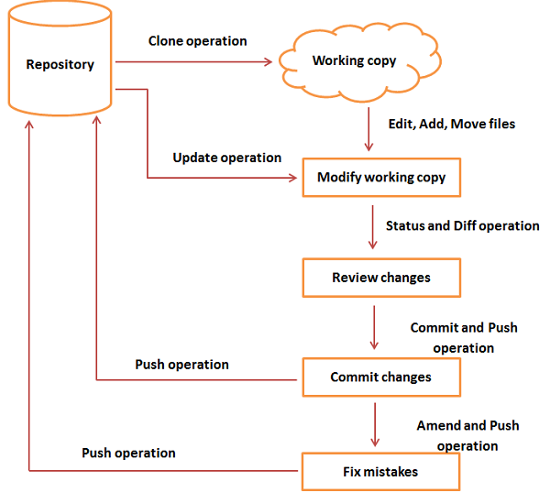
Control de versiones
Acciones más comunes:
clone
add
status
log
commit
ammend
fetch
pull
push
Fuente: https://www.tutorialspoint.com/git/index.htm

Slide 9



Control de versiones
GitHub
Git
Eclipse

Slide 10


Control de versiones
Git
GitHub for Desktop
GitHub

Slide 11


¿Preguntas?

Slide 12
Thank You

